Slide 1
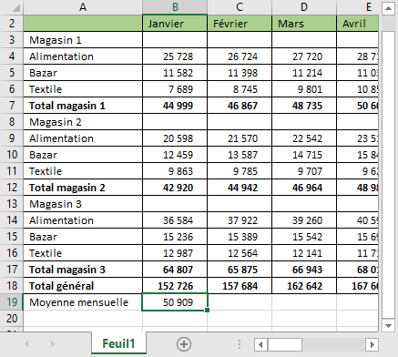
Explorer les bases des calculs avec Excel
Q1
Utiliser les fonctions de base
Pour calculer la moyenne des totaux des différents magasins pour le mois de Janvier, il faut : 1/9
Activer l'onglet Insérer / Moyenne / sélectionner les trois totaux
Activer l'onglet Formules / Math et trigo / Moyenne / Sélectionner les trois totaux
Activer l'onglet Accueil / liste du bouton Somme automatique / Moyenne / Sélectionner les trois totaux
Activer l'onglet Accueil / Rechercher / Moyenne / sélectionner les trois totaux

Slide 2
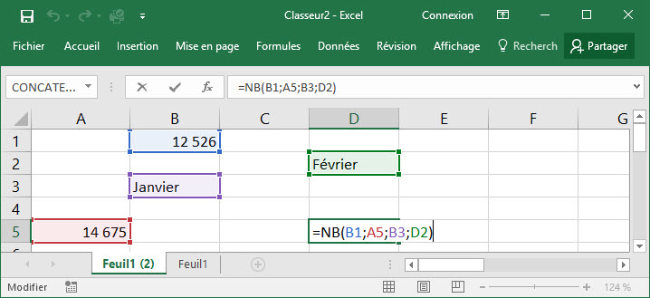
Explorer les bases des calculs avec Excel
Q2
Utiliser les fonctions de base
La formule affichée en D7, une fois validée, affichera : 2/9
# VALEUR!
4
2
27 201
13 601
12 526
14 675

Slide 3

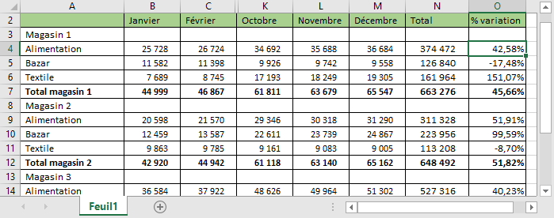
Explorer les bases des calculs avec Excel
Q3
Calculer avec les quatre opérations
Pour obtenir le pourcentage de variation qui figure en colonne O (principe de calcul ci-dessous), en O4 il faut utiliser : 3/9
Onglet Formules → Math et trigonométrie → Variation → saisir les paramètres
=(B4-M4)/M4
=(M4-B4)/B4
=M4-B4/B4

Slide 4
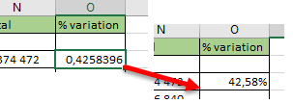
Explorer les bases des calculs avec Excel
Q4
Mettre le résultat en forme
Pour modifier la mise en forme du résultat obtenu comme illustré dans la figure ci-dessous, il faut utiliser : 4/9

Slide 5
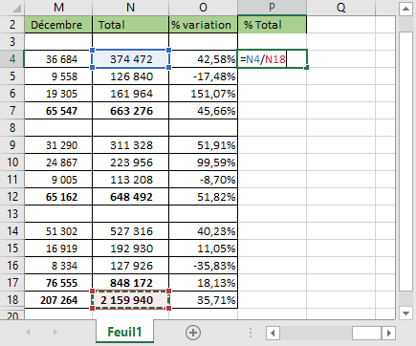
Explorer les bases des calculs avec Excel
Q5
Construire et calculer
Pour pouvoir recopier cette formule vers le bas et calculer à chaque ligne le pourcentage du total, comment modifier la formule actuelle : 5/9
C’est impossible, il faut la recréer à chaque ligne
Onglet Affichage →Figer les volets
Transformer N18 en N$18
Elle se recopie très bien telle qu’elle est

Slide 6
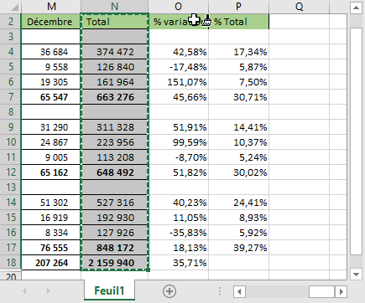
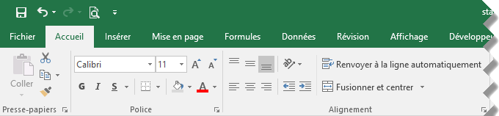
Explorer les bases des calculs avec Excel
Q6
Reproduire la mise en forme
Quelle commande de l'onglet Accueil faut-il utiliser pour reproduire la mise en forme de la colonne total sur les deux colonnes de pourcentage : 6/9

Slide 7
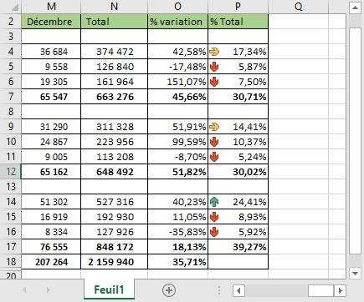
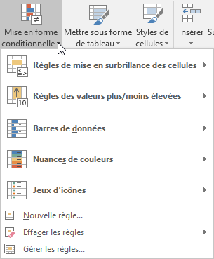
Explorer les bases des calculs avec Excel
Q7
Appliquer une mise en forme conditionnelle
Quel type de mise en forme conditionnelle faut-il utiliser pour obtenir le résultat de la colonne % Total : 7/9

Slide 8
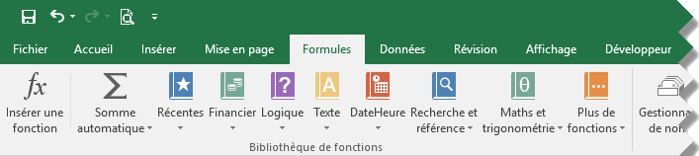
Explorer les bases des calculs avec Excel
Q8
Utiliser des fonctions
Pour insérer une fonction SI, quelle catégorie de la bibliothèque de fonction faut-il activer ? 8/9

Slide 9
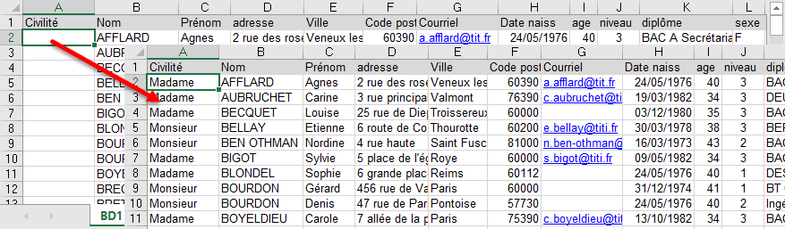




Explorer les bases des calculs avec Excel
Q9
Utiliser des fonctions
Pour que la colonne A contienne Monsieur ou Madame en fonction du contenu de la colonne L (sexe) il faut renseigner le formulaire de la fonction SI avec : 9/9

